Slide 1
Работа педагога и детей по подготовке к празднованию Дня Победы «Страницы истории»
Составила: Шарипова Д.Р
Воспитатель дошкольной группы МОБУ Никитинской СОШ

Slide 2
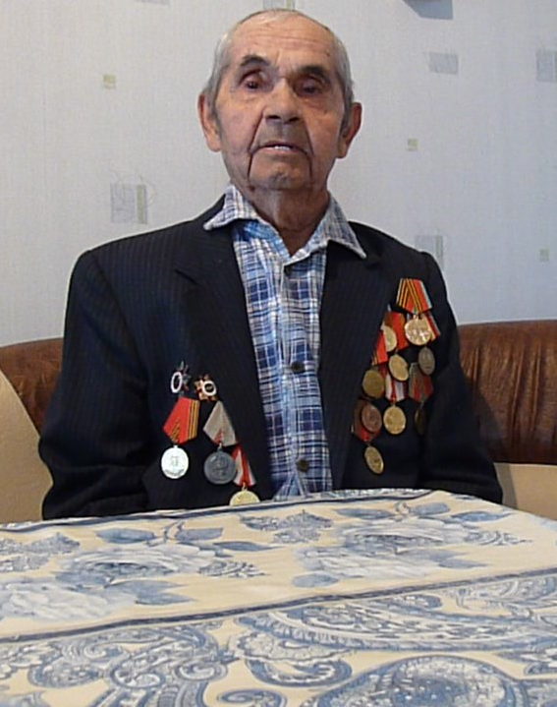
Макаев Зайнулла Ибятович
Макаев Зайнулла Ибятович. Был призван 1943году, вернулся 1947ом. Воевал на Украинском, Прибалтийском и Белорусском фронте. Имел орден Отечественной войны, за Победу над Германией, медаль Жукова и другие юбилейными медалями

Slide 3
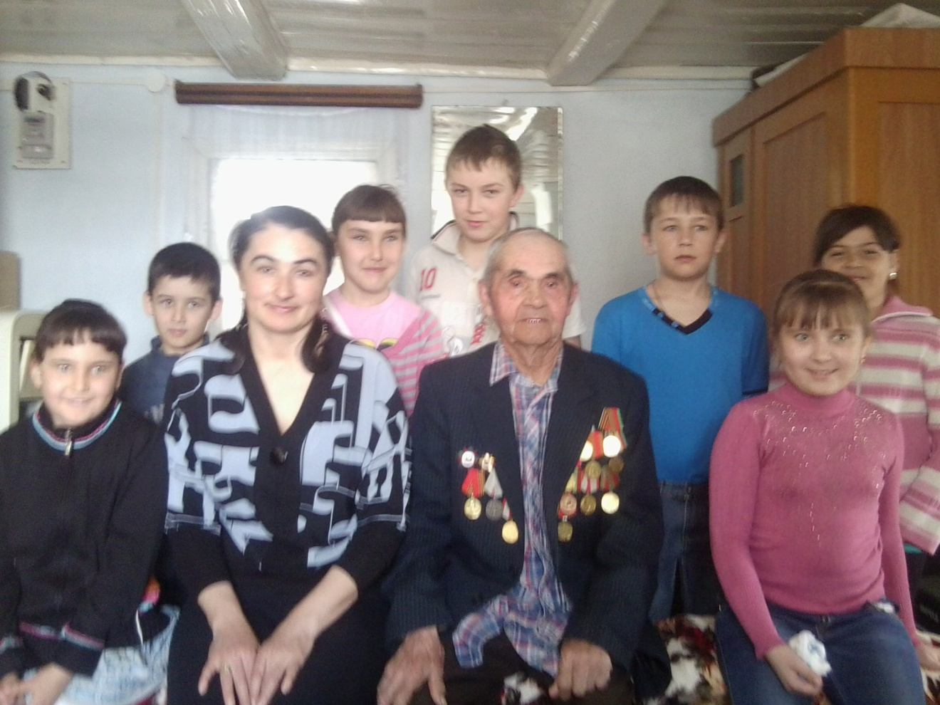
Воспитательное мероприятие. «Страницы истории»
Макаев Зайнулла Ибятович. Был призван 1943году, вернулся 1947ом. Воевал на Украинском, Прибалтийском и Белорусском фронте. Имел орден Отечественной войны, за Победу над Германией, медаль Жукова и другие юбилейными медалями.

Slide 4
Из воспоминаний Макаева Зайнуллы Ибятовича
Когда началась война он заканчивал девятый класс. В семье было еще 7 человек. Он был самым старшим ребенком. Отца(Макаева И.Г.)забрали в 1941 году . 1943 году ушел воевать и Макаев Зайнулла Ибятович. В этот же год ушел его родной дядя (Тавтилев Г.Б) и не вернулся. Зайнулла Ибятович рассказывает обо всем сбивчиво . Годы уже не молодые. Иногда слезы накатывают .Он рассказывает, что шли во время войны ночью к месту наступления. Днем их постоянно бомбили и они прятались в лесах, в окопах. А ночью шли .Два часа идут, 5 минут отдыхают. Он был связным и проходил школу снайперов и был не плохим стрелком. Его ранило под городом Таллин .У немцев была хорошая оптика и в него стреляли три раза и попали в руку и бедро. Лежал на поле боя ,где было много раненых и они кричали от боли. К нему подошел мужчина лет сорока и сказал: « Ты свое отвоевал молодчик, жить еще будешь ,ноги целы!». Он оказал ему первую помощь. Санитарки погрузили в машину и отправили в госпиталь. Через час оказались в госпитале, врач горбатый хирург сделал ему укол. Ему помогал перевязки делать фельдшер-санитарка. Местные латыши приносили солдатам ягоды, относились к ним по доброму, помогали им . Отправили их в сторону дома тоже ночью. Положили в вагоны застеленные соломой. В Белоруссии в городе Витебске 50 солдат лежали в каком то двух этажном доме целый месяц. За ними ухаживала всего лишь одна медицинская сестра. Звали ее Аня , родом она из города Казань. Когда вышел из госпиталя, пошел дальше воевать и дошел до Берлина. После победы их забрали на Восток и там он уже служил в танковых войсках. Он рассказывает, когда танк стреляет внутри танка выходит вся копоть от снаряда и было не чем дышать, а выйти нельзя. К ним на Восток приезжали Хрущев и заместитель Жукова. Затем к нему приехал и его отец Макаев Ибятулла Губайдулович. Немного был на побывке и отец уехал .Он тоже служил где то рядом и вернулся домой в селоУрняк 1947 году. А Зайнулла Ибятович в 1950 году. После войны работал на тепловозе ,учился в институте Крупской в школе живописи и рисунка. Имеет многочисленные заслуги перед Отечеством. В свои годы бодр и жизнерадостен.

Slide 5
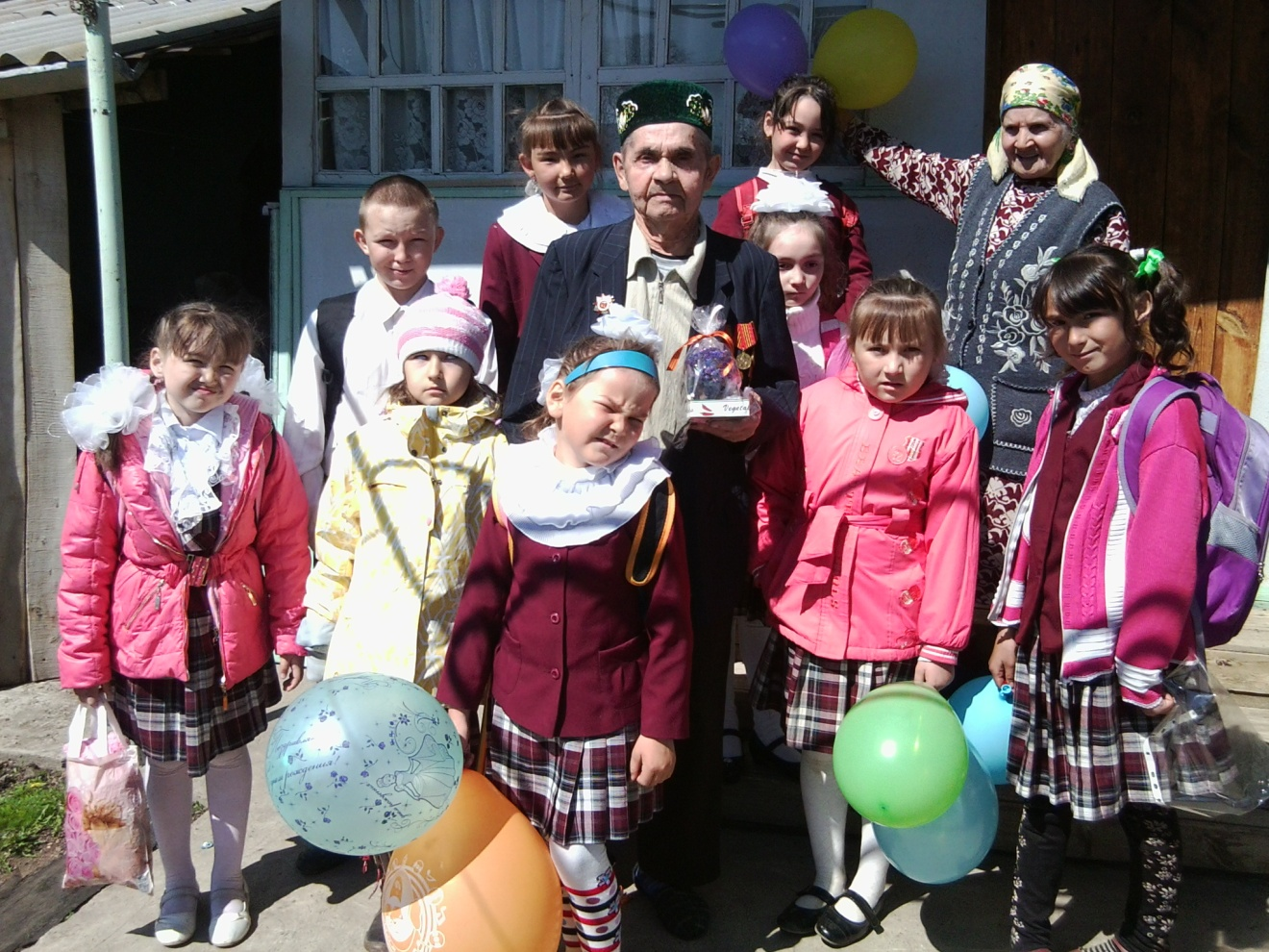
Фото на память
Поздравление участника ВОВ Макаева Зайнуллу Ибятовича В День Победы.

Slide 6
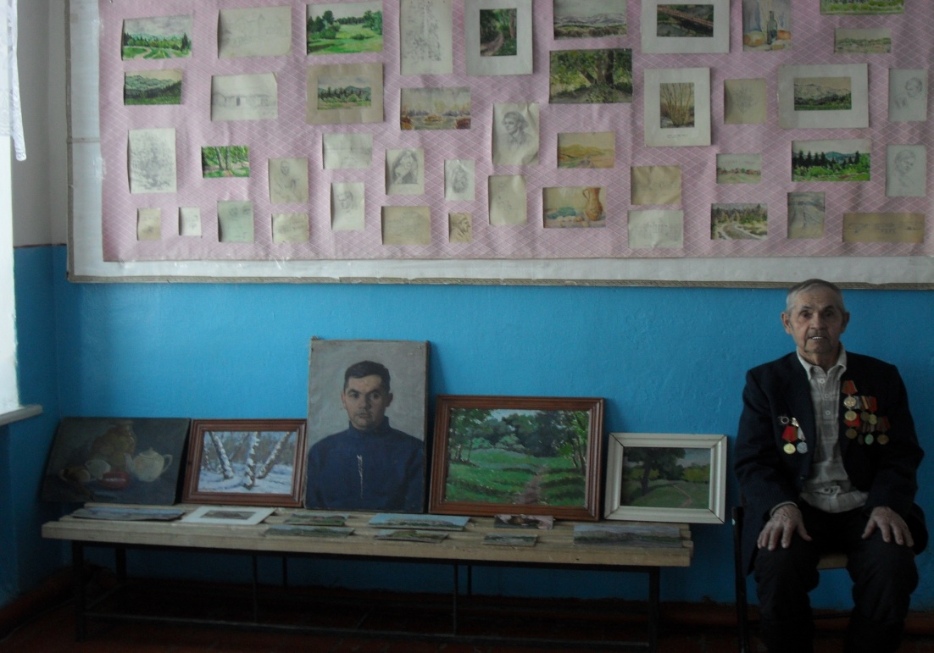
Часть сохранившихся работ
Творческие работы Участника ВОВ Макаева Зайнуллы Ибятовича. Выставка в Никитинской СОШ . Организатор: Шарипова Д.Р.

Slide 7
Фотографии из семейного альбома Шарипова Зия Манафовича, Сулеймановой Сании Ибятовны, участника ВОВ и ветерана труда в ВОВ.

Slide 8
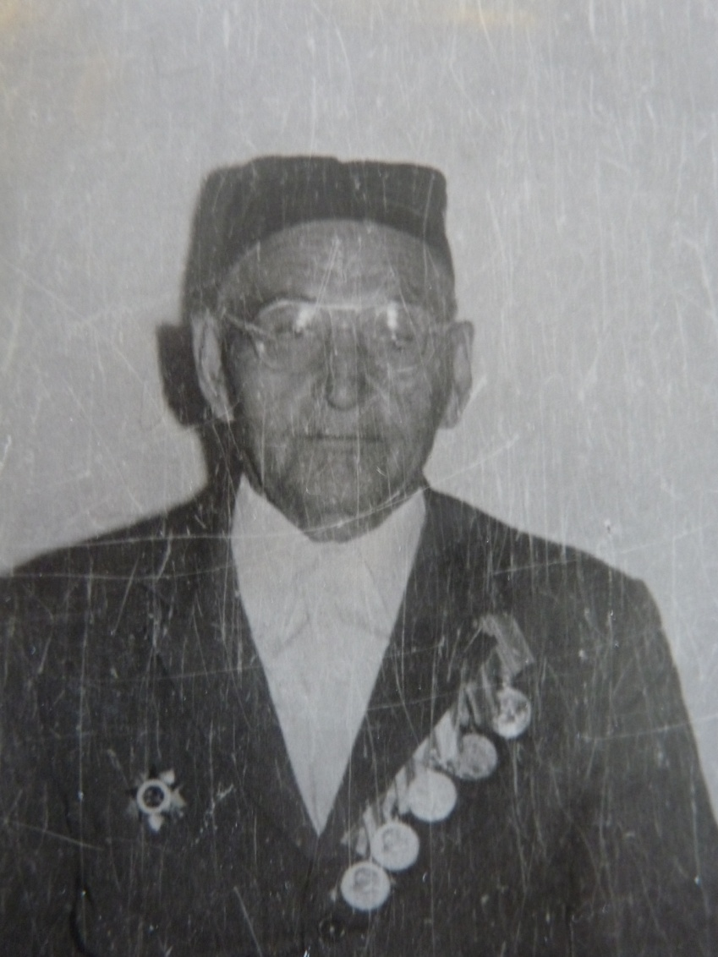
Макаев Ибятулла Губайдуллович
Родился 1905 году в с.Урняк. Работал кузнецом в с.Урняк и в Никитино .На фронт был призван сразу. Вернулся 1947 году. Воевал сапером в Кавалерийских войсках. Имел множество медалей, орден (информация по наградам утеряна)Похоронен в Никитино 1997 году.

Slide 9
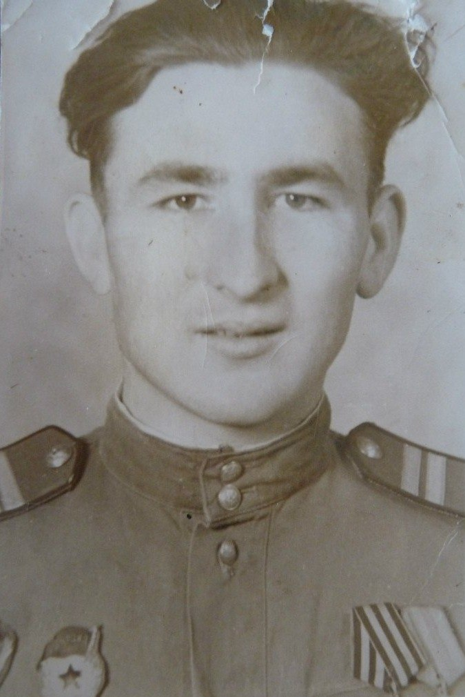
Тавтилев Нургали Шагиюсупович.
Запись на обратной стороне фотографии « На добрую память сестре от брата Тавтилова Н.Ш.1949год»(фото Шарипова З. М.)

Slide 10
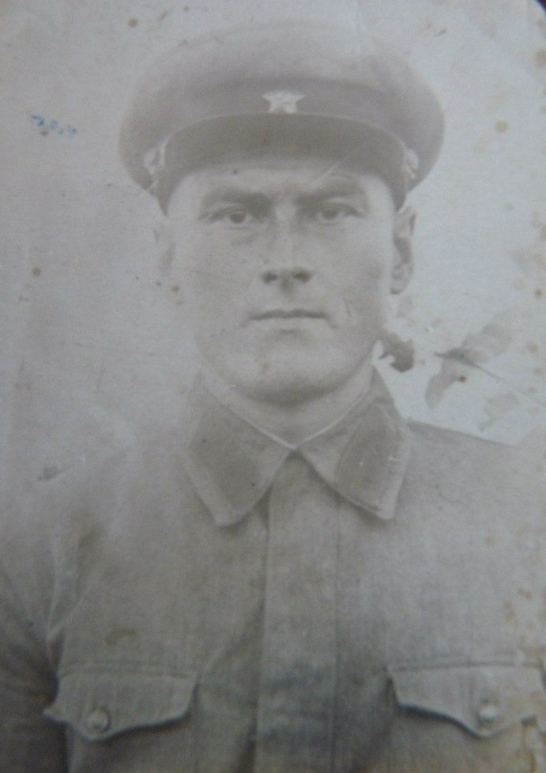
Мухаметов Басыр Искакович
Родился в селе Никитино .Ушел 1941ом воевать. Похоронен в деревне Чернышево Калужской области.

Slide 11
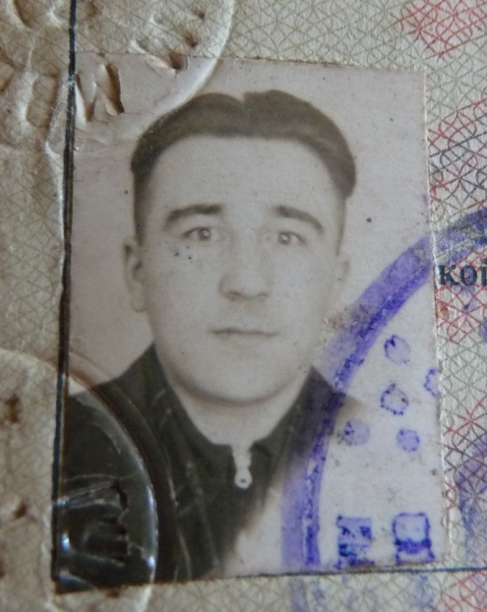
Сулейманов Равкат Хайрутдинович
Родился в с.Никитино 1925году.Не воевал т.к. была бронь. Работал во время войны в городе Челябинске на заводе .Умер 1974году.Имеет медаль «За освоение целинных земель». Часть информации утеряна.

Slide 12
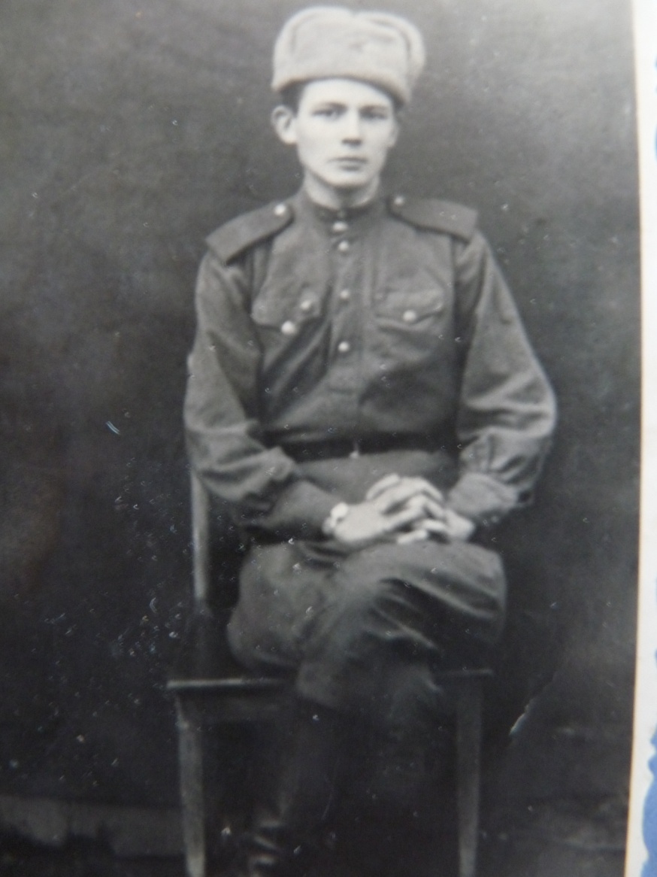
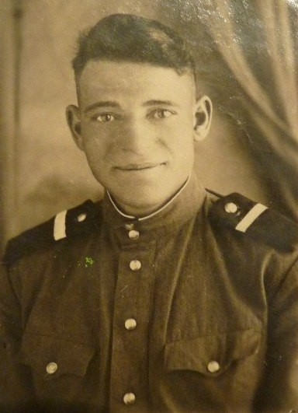
Фотографии однополчан, сослуживцев, из альбома Шарипова З.М.
Надписи на обратной стороне
отсутствуют

Slide 13
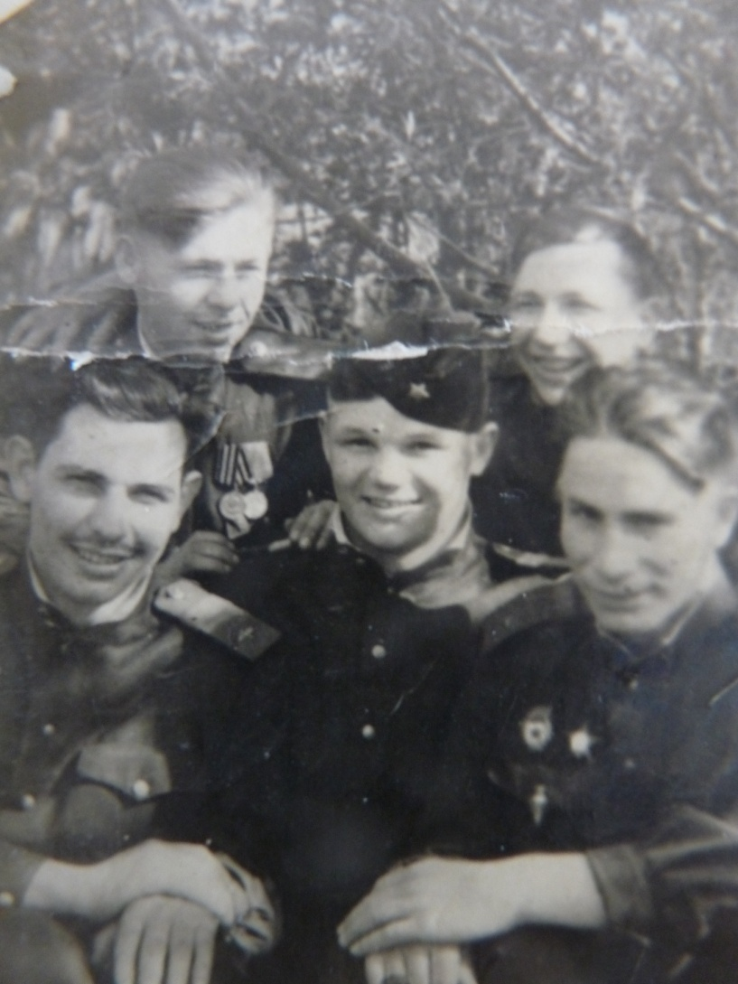
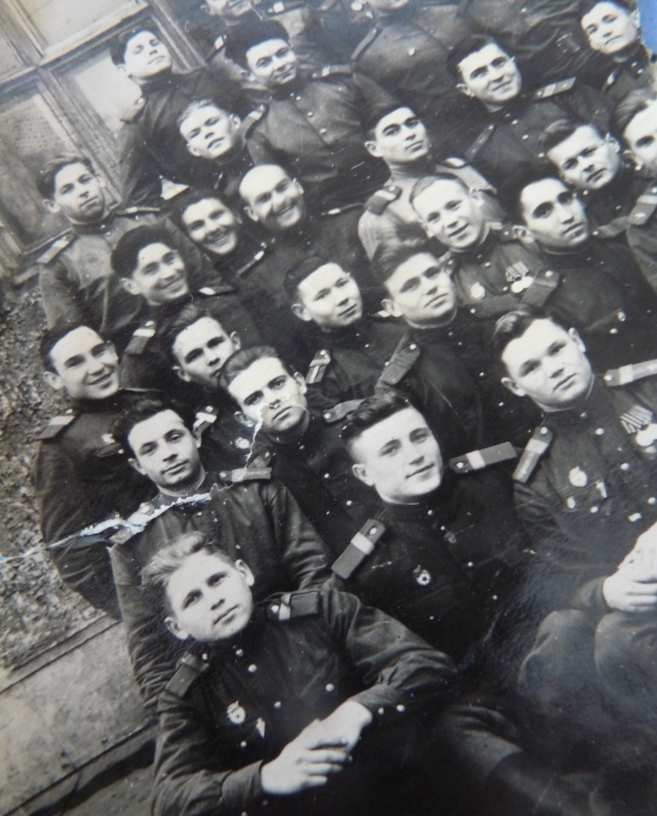
Шарипов Зия Маннафович и его сослуживцы

Slide 14
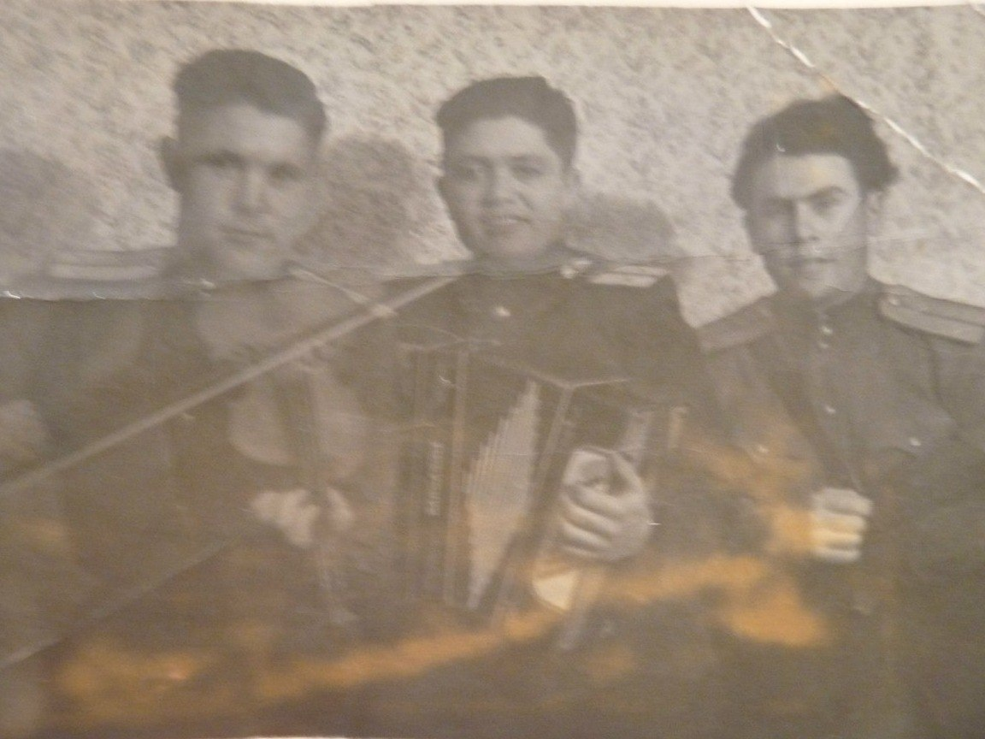
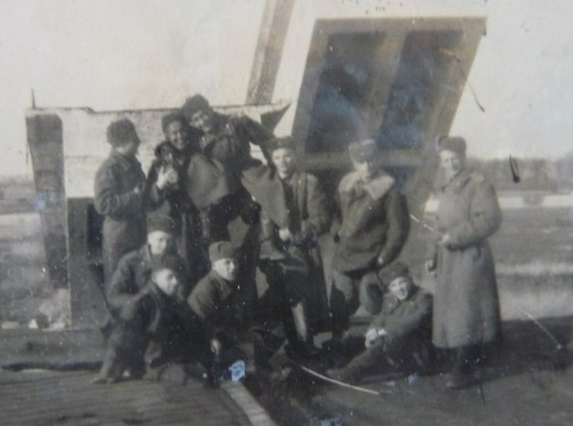
Запись на обратной стороне : «Лучшему другу Шарипову З.М. от Абзелилова М. (Крылов, Григорьевской, Абзелилов)»

Slide 15
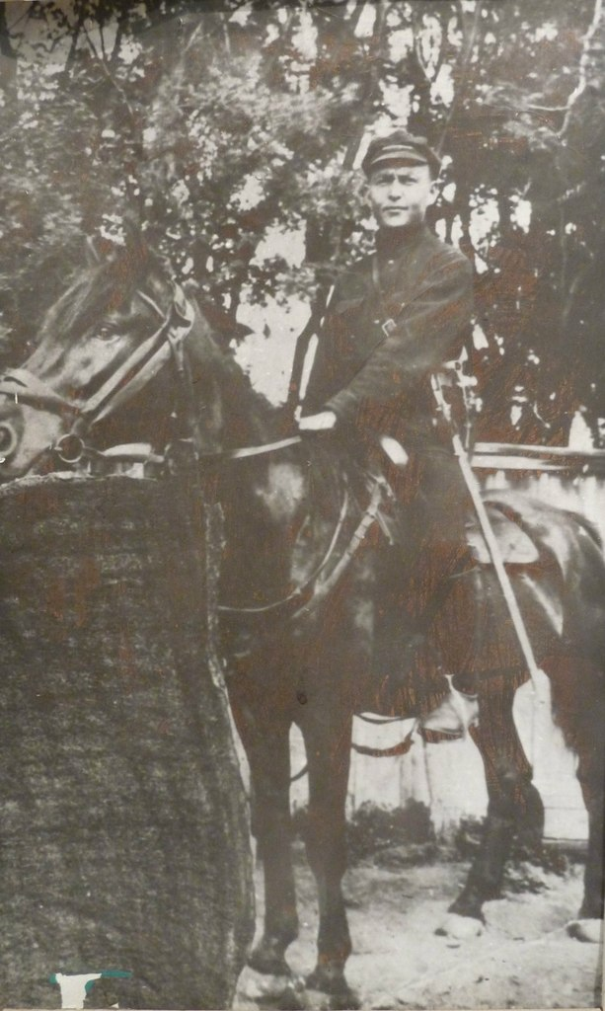
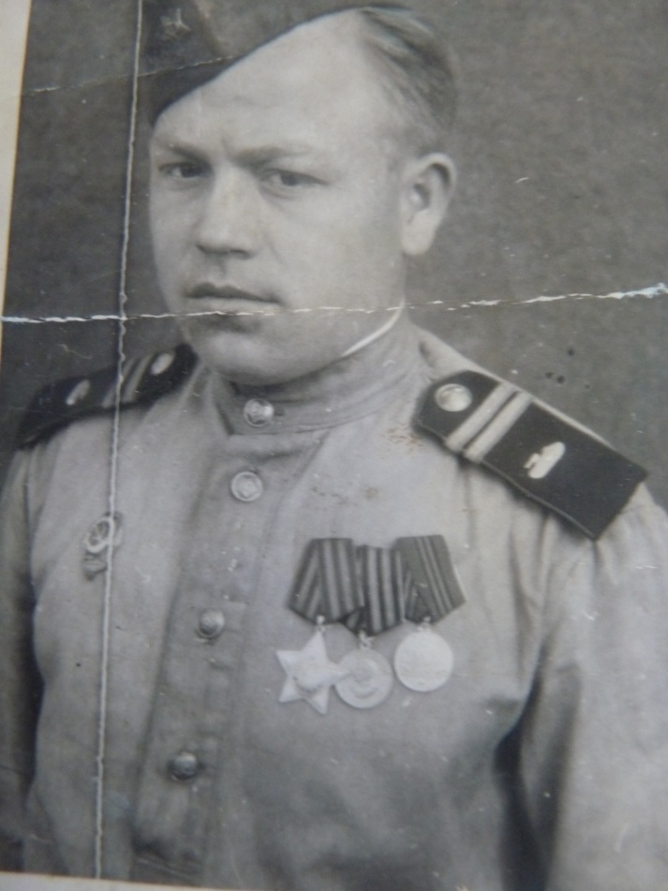
Фото с альбома
Макаев Ибятулла Губайдулович. Кавалерист
Фото без подписи, из альбома Шарипова З.М.

Slide 16
Информация собранная детьми о родственниках воевавших в ВОВ
Тавтилев Ганей Бариевич.1925 года рождения .Родился в с.Никитино. Погиб и похоронен в господском дворе.1341 сп 319 (ст.сержант)
Макаев Хайрулла Ибятович .Родился в с.Никитино.1916года рождения. Пропал в блокадном Ленинграде 1942.
Мухаметов Хоснулхак Искакович.Род.в с.Никитино(спустя через 73 года найдена информация, как об узнике фашистского концлагеря. Погиб в плену)
Мухаметов Басыр Искакович. Родился в с.Никитино Похоронен в с.Чернышево .Калужская обл.
Сулейманов Хайрутдин Гилядиевич.!895 года рождения.Призван в 41ом.Погиб 25 мая 1943 году .
Мурзаханов Суфиен Мурзаханович.1924 года рождения.Умер после войны.
Галеев Галимьян Муллагалеевич 1909 года рождения.Погиб 1944 ом под городом Краков.
Макаев Гибят Губайдулович 1905 года рождения.похоронен в Никитино.
Сулейманов Хайрутдин Гияшидиевич.Род.в с.Никитино.Похоронен в Никитино.
Айдапкилев Шаукат Зеналович,1920 года.Погиб в 1941ом.похоронен в Н,П,Верхолампи.Карелия.
Айдапкилев Ахсан Ямалеевич с.Никитино.Похоронен в Никитино.

Slide 17
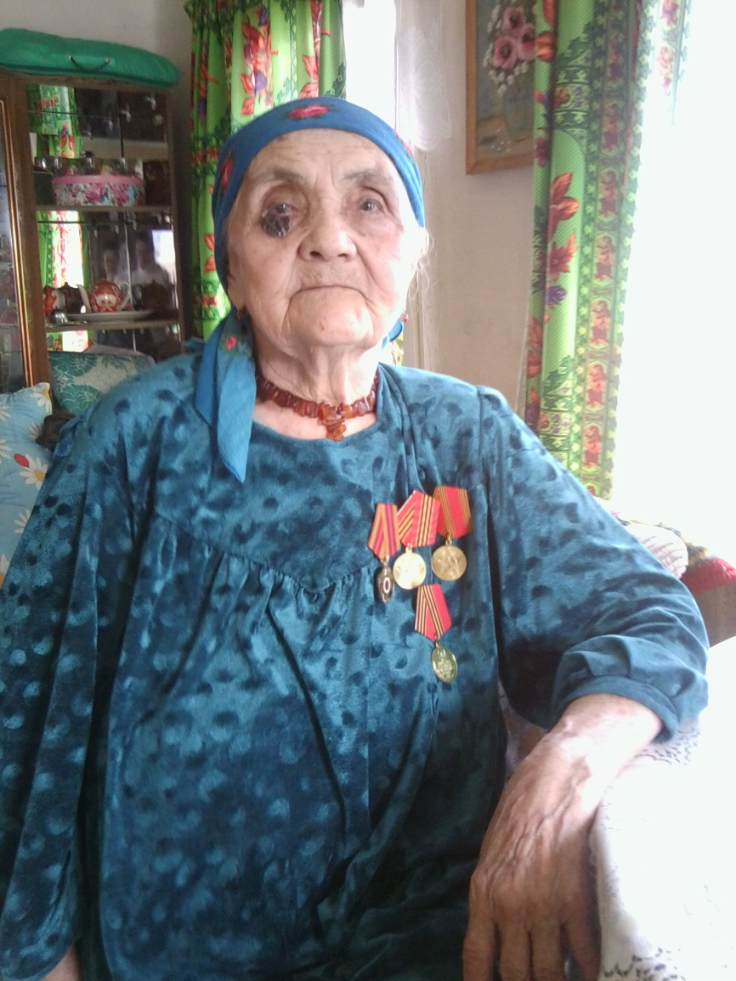
Сулейманова Сания Ибятовна
05.09.29 год рождения. Жила и работала в селе Урняк с 11 лет. Работала в совхозе разнорабочим. Так же работала в Медногорске на заводе . Имеет медаль «За доблестный труд в ВОВ» и др.юбилейные медали.
Является Ветераном труда в ВОВ.

Slide 18
Из воспоминаний Сулеймановой Сании Ибятовны
Макаева Сания Ибятовна из тех людей которые не любят, не рассказывают о военных годах. На столько врезалось оно в памяти как тяжелые, голодные, холодные годы. Потихоньку память стирает события из этой , не сладкой жизни. Не было мужчин в селе, были только двое – председатель который был беспощадным человеком, грубым и властным. И участник ВОВ, которого контузило на войне и он видимо не справляясь с детьми , иногда взмахивал вилами и кричал «Немец не смог меня убить ,и вы не убьете! Подростку Сание было 12 лет, когда началась война. Отца забрали, старшего брата и родного дядю. Отец и брат вернулись после войны, а вот дядя(Тавтилев Ганей Бариевич)не вернулся. Был запрошен поиск в газету «Красная Звезда» и ответ пришла весть о том, что похоронен в Кёнигсберге. Погиб буквально за несколько дней до Победы.
.В свои 12 лет она собирала, разгружала сено. Работала наравне со взрослыми. Не было времени на развлечение, ведь дома были еще младшие сестра и брат, она выполняла всю тяжелую работу по дому старшая сестра .Ведь нужно было помочь и маме. Она пасла скотину в совхозе.
Как то Урняковских детей погрузили и увезли работать в город Медногорск .Мама(Макаева Зухра) ей насушила сухарей, положила сухой корт(соленый творог) небольшим запасом. На заводе почти не кормили, условия проживания были ужасными, мыться было негде. Еда которую собрала ей мама, спасала. Но мама услышав, что дети от туда возвращаются больными, умирают от холода и голода тут же приехала и забрала дочку домой. Позже ее двоюродная сестра(Якупова Зайтуна) вернулаь от туда полумертвой. Ее два дня мама отмывала, и лечила в бане , очень долго болела и впоследствии сказалось все на здоровье.
Отправляли их на волах за керосином в с.Кабанкино. Дороги нет совсем. Холодная весна, апрель месяц, пронизывающий на сквозь ледяной ветер. Волы не слушаются. Больно было вспоминать Сание Ибятовне об этом. Они очень сильно замерзли т.к заблудились, сильно болели после этого. Вернулись домой ни с чем. Вот такие не сладкие у нее воспоминания. После войны она какое то время работала в совхозе ,вышла замуж и воспитывала четверых детей, вязала пуховые платки.

Slide 19
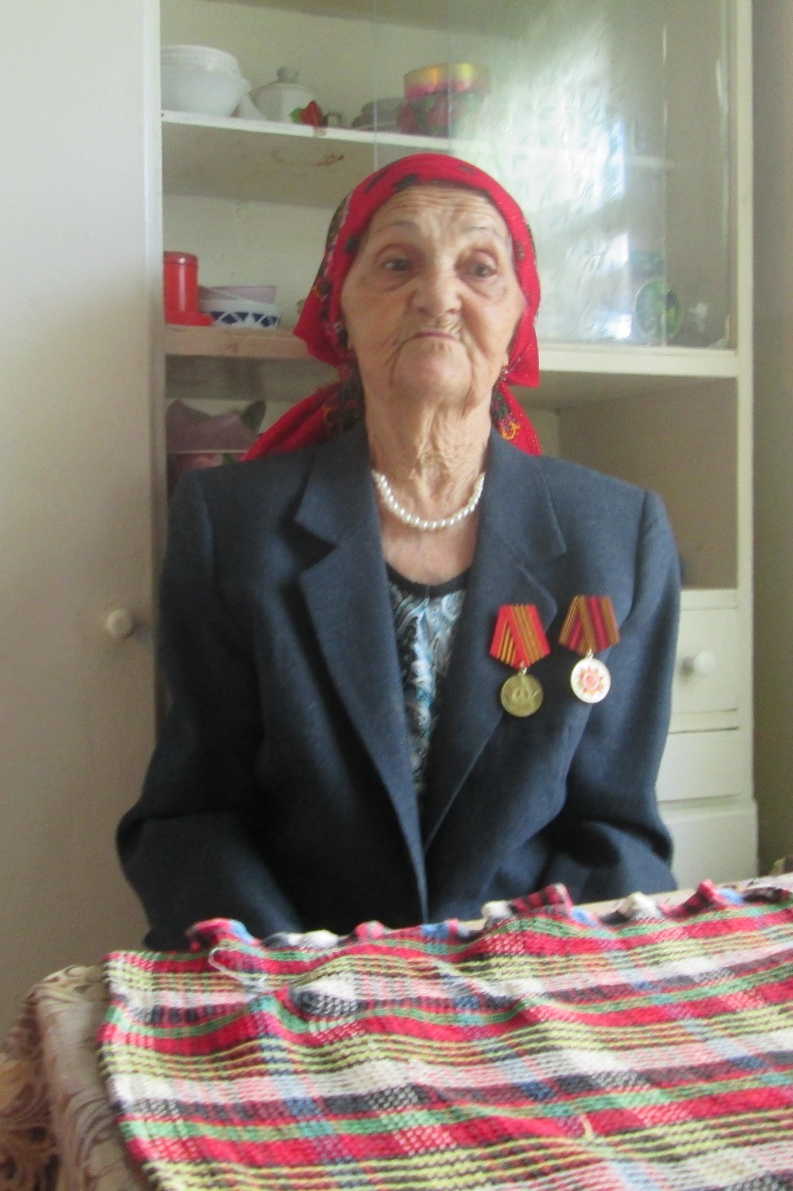
Хасанова Закия Ибятовна
Родилась 1930 году и с 13 лет работала в селе Урняк, в совхозе разнорабочим .Является ветераном труда.

Slide 20
Из воспоминаний Хасановой Закии Ибятовны
Жили они в селе Урняк Гавриловского района. В семье Макаевых было 8 человек. Приехал всадник на коне и принес дурную весть. Началась Великая Отечественная… Хасановой З.И. было 11 лет когда началась война. В семье она родилась слабым ребенком. Отца Макаева Ибятуллу Губайдуловича увезли двое военных, дети даже не успели попрощаться с ним. Увидели только с окошка как мужчины уезжали .Так всех позабирали и остался с ними один мужчина которого контузило в ВОВ и его поставили руководить над детьми. Работали наравне со взрослыми, старались ,уставали .Пели песни ,чтобы не спать. Одежды не было теплой, было очень холодно. После работы ждали дела еще и дома. Мама ,чтобы мы не умерли с голода приносила сусликов и варила супы ,ели и мерзлую картошку, собирали зерна на поле. И делали с него каши.
В 1943 ушел и родной дядя Макаевой З.И.Он шел по деревне и играл очень красиво на гармошке .Все повыглядывали ,удивлялись его игре. Так он сообщил родственникам о своем отбытии на фронт. С войны он не вернулся. Погиб. Когда пришла весть не знали как же сообщить маме .Метался папа туда и обратно. Дети тоже сидела и ждали ,что будет. Видимо были какие то предчувствия и сердце болело, она вдруг запела песню и слова лились то ли свои, то ли она знала эту песню и как тихое причитание . Это момент она запомнила и слова. Песня была о нестерпимой утрате и душевной боли .
На войну ушел и старший брат Макаев Зайнулла Ибятович 1943.Служил На Украинском, Прибалтийском и Белорусских фронтах, имел ранения. Вернулись отец и брат 1947 году.
После войны Макаева Закия работала на почте. Ее отправили на лошади в деревню Советское и ей папа в дорогу дал овечью шкурку, а была зима. Волки были голодные и периодически догоняли повозку. Вот здесь нужно было отщипывать кусочки шерсти и выбрасывать волкам, было очень страшно. После работала пастухом, далее вязала пуховые платки. Как многие женщины села. Это многих спасло в голодные времена.

Slide 21
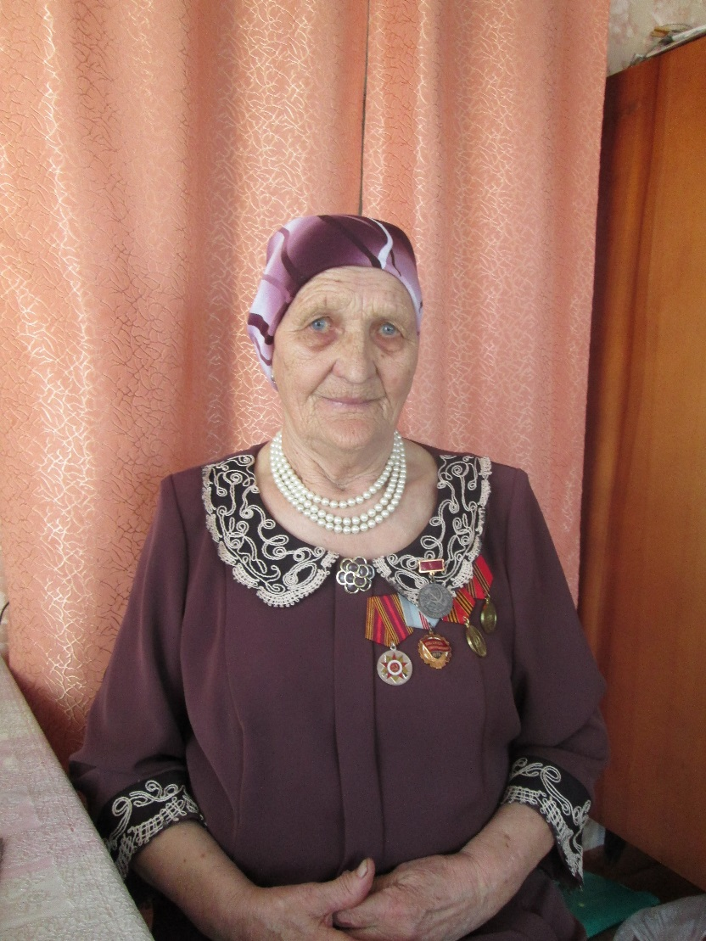
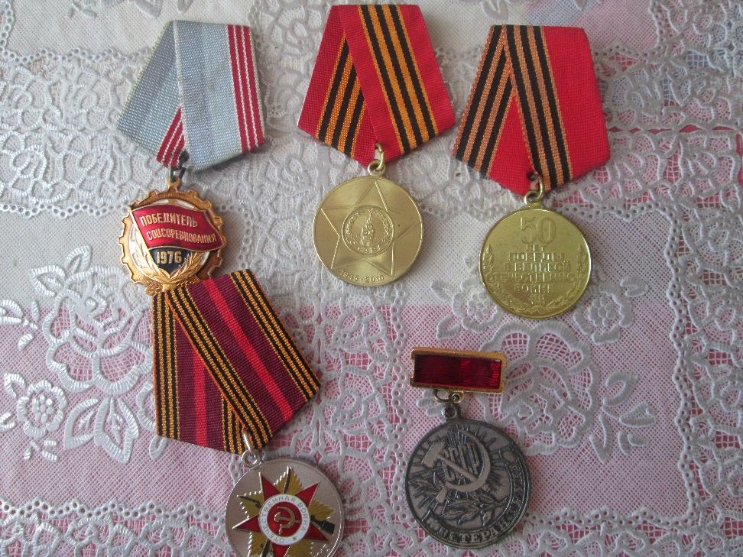
Кашубина Мария Васильевна
13.03.30.рождения.Работала в совхозе «Красная Украина» с 1942 года по 47 год в селе Черный Отрог. Имеет медаль « За доблестный труд в ВОВ », « За доблестный труд »(1986), «Победитель социалистического соревнования 1976» и другие юбилейные медали.

Slide 22
Из воспоминаний Кашубиной Марии Васильевны
Когда началась война первое ,что подумала Маша это, что отец наверное не вернется с войны. Стало вдруг жалко маму, папу, родственников. Провожали солдат всем селом со слезами на глазах. Ушли из родственников отец Черномырдин Василий Ильич, дядя Николай Ильич. Плакали все. Ушли на войну все мужчины, остались одни женщины, старики и дети. Маше было всего 11 лет и еще братьев и сестер трое человек. Все дети села пошли работать в совхоз «Красная Украина» села Черный Отрог. Работали везде - на элеваторе, на сеновале, на поле. Делали всю мужскую работу. Время от времени приходили домой письма с войны и другие вести. Называли их почему то «выключки».Кто то радовался, а кто то горько плакал. Было тяжело, еды не хватало. Полуголодные, полураздетые ходили на работу. Собирали лебеду, семена из любых растений и делали с них лепешки .Собирали мерзлую картошку и ели. В совхозе давали хлеб на каждого по 200 грамм. За ним стояли в очереди и ругались. боялись, что хлеба не хватит. Мария шла домой и понемногу откусывала хлеб. Уж очень хотелось наесться этого хлеба .Мама с работы приносила по горсточке зерна , его мололи на жерновах или в деревянной ступке, очень сильно уставали руки. Но когда оставалось свободное время деревенские собирались, играли на гармошке, балалайке, пели задорные частушки.
Когда война заканчивалась, об этом постоянно говорили по радио, стали приходить письма, возвращались мужчины- кто без рук, кто без ног. Наконец то объявили окончательно о Победе над фашистской Германией. Люди радовались, смеялись, плакали , дети хлопали в ладоши от радости. Когда вернулся Машин отец они так обрадовались ,что он вернулся и все дети повисли на нем как гроздья рябины. А мама плакала от счастья. Время шло, нужно было восстанавливать все. Немного отдохнув мужчины пошли работать в совхоз. И конечно же стало легче хоть и не на много. Но была радость ,война закончилась и наши победили. После войны у Марии болела голова и она не пошла учится в 5ый класс,она пошла работать санитаркой, приватницей. В то время главным врачом работала Надежда Ивановна.1958 ом начала работать в совхозе «Колос»дояркой и ушла на пенсию с медалями «За доблестный труд в ВОВ», «Победитель социалистического соревнования 1976 года», «За доблестный труд»(1986)

Slide 23
Село в годы войны
На самых трудных и тяжелых участках работала Утяганова Масрура Низамовна 1912 г.р. ее муж ушел на фронт и погиб в октябре 1941 года. А за месяц до его гибели в сентябре у них родилась дочь. Масрура Низамовна возила на быках зерно на элеватор на станцию Черный Отрог. Днем она работала на поле, в 12 километрах от села, а вечером возвращалась в село и работала на току. Она еще успевала вязать платки и продавать их в городе Оренбурге, так как ей надо было содержать старую мать, больного сына и маленькую дочь. Ездила в город на паровозах, покупала жмых, который использовали для еды.
Одинаково тяжелым был этот физический труд для девочек – подростков. Они работали прицепщиками. Это Акберина Фазыла (1928), Мусалова Сафия (1926), Чибарчикова Шакира (1926), Хасанова Альфия, Иманкулова Гильминур (1926), Ибрагимова Сакина.
В селе также работал сельсовет, обязанности председателя сельсовета исполняла Зарипова Хадича, секретаря сельсовета – Трофимова Марфа. В этот сельсовет входили села: Никитино, Изяк-Никтино, Аблязово и хутор Урняк.
Люди уходили на фронт и сразу же стали приходить похоронки. Первая похоронка в деревне пришла Утягановой Асме. У нее ушли на войну семеро сыновей и пятеро из них погибли. Первая похоронка пришла сразу же на двоих: Утяганова Шайхи и Ямалы. Горе было безутешно. Но война есть война.

Slide 24
Из воспоминаний Мусиной Л.Г.:
«14 ноября 1943 года 16-летних мальчишек стали забирать на фронт. До поезда людей было не на чем везти. Тогда председатель колхоза сходил в соседнее село и привел лошадь. Провожал мальчишек всем селом. В дорогу им положили кто что смог. Мамы плакали, а пацаны пели одну и ту же песню по несколько человек. Как рассказывали сами вернувшиеся, их после 2-х месячных подготовительных курсов отправляли на передовую».
Особенно тяжелым был 1944 год. В деревне было много голодных семей. От голода умер Кильмухаметов Ахмадулла. Некоторые, чтобы как-то прокормиться собирали разбухшие колоски и отправлялись ими. Это Якупова Сарбикамал. Она осталась жива, но ее сестра Флюра умерла. У Шангареева Рахматуллы умерли две дочери. В семье Мамлеева Хабибуллы умерли мать и четверо детей, остался только один сын.
Тавтилова Тайба принесла из поля горсть ржи, чтобы накормить троих детей. За это ее осудили на 2 года и отправили в Орск, где она отработала и вернулась домой. Такая же участь постигла и Мусалову Хаернису.
Каждый прожитый день приближал к победе. Минувшую войну люди называют священной, народной, потому что в защиту Отечества поднялись, как говорили тогда, и стар, и млад. Так что победа это не только заслуга тех, кто с оружием в руках бил врага на боевых позициях, но и тех, кто в тылу, не покладая рук, работал на полях, обеспечивая фронт оружием, продовольствие, одеждой.
Выросло уже не одно поколение, которое знает о войне только по рассказам взрослых, по книгам и кинофильмам. Но все люди берегут память о тех, кто отдал жизнь за свободу и независимость нашей Родины.
(Из архива музея Никитской средней школы)

Slide 25
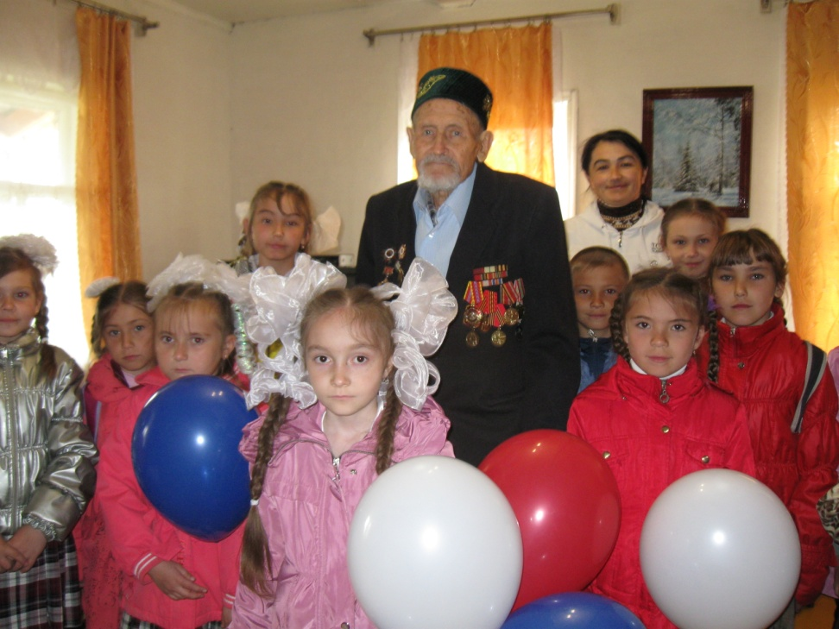
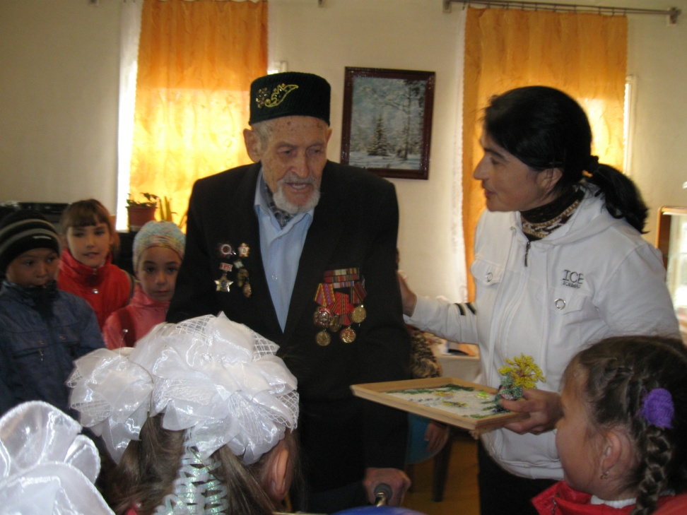
Кого с нами нет
Ибрагимов Латып Ахметгареевич. Ветеран ВОВ. Участник Блокады В Ленинграде.
Поздравление Ветерана ВОВ в День Победы

Slide 26
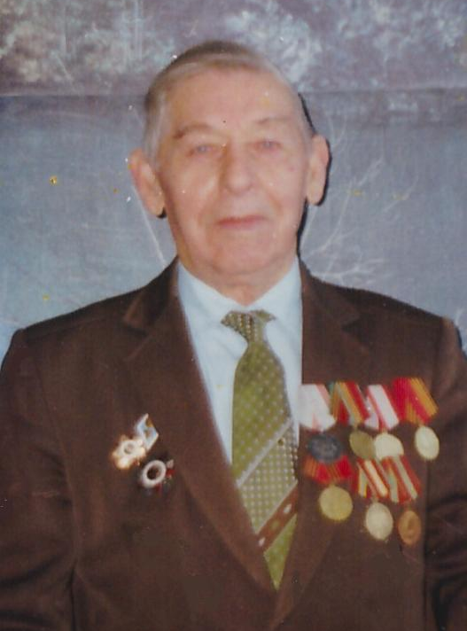
Шарипов Зия Маннафович
Родился в 1926 году 15 июля в селе Желтый. Работал учителем, директором в Сунарчинской школе, директором интерната с.Никитино. На фронт призвали 1944году в марте месяце. Воевал на 2 Белорусском фронте в 65 механизированной дивизии 380 ОКШР роте под командованием генерал-майора Батова Петра. Военная профессия – связист. Участвовал при форсировании реки Одер. Форсировали несколько дней. На другом берегу встретились с союзными войсками, с англичанами .Вернулся 1947ом
Награждён медалями : «За победу над Германией», «За освобождение Варшавы», «Ветеран труда» и другие юбилейные медали. Похоронен в с.Никитино 2011году.

Slide 27
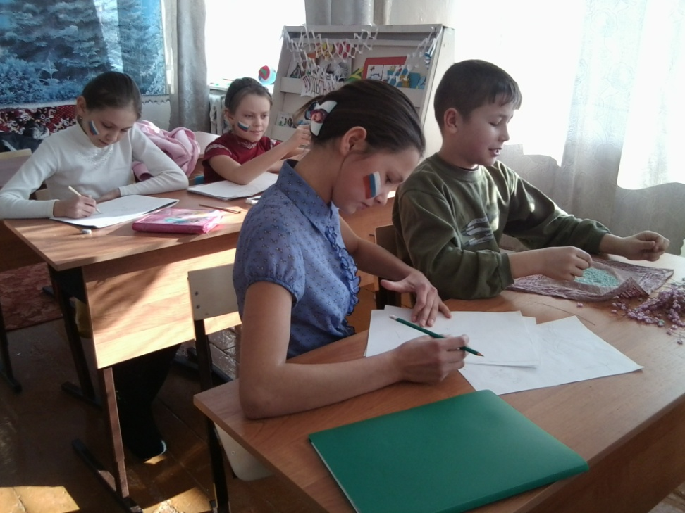
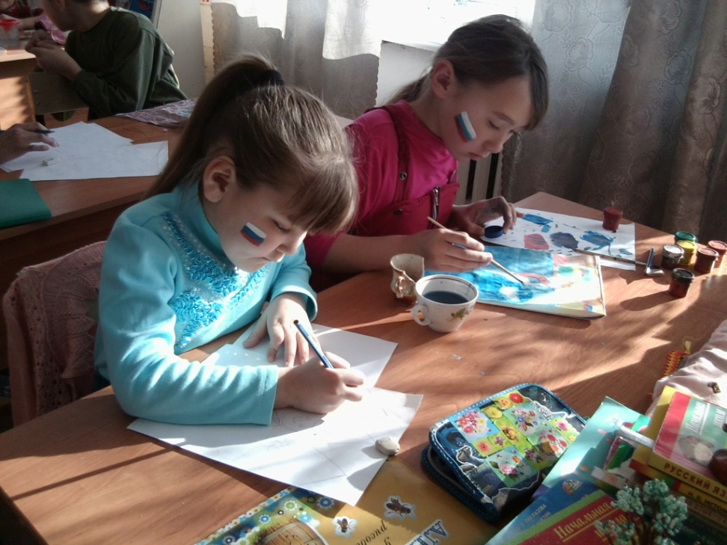
Тема занятия: «Русский характер» (чтение книг о войне, о патриотизме, выставка рисунков)

Slide 28
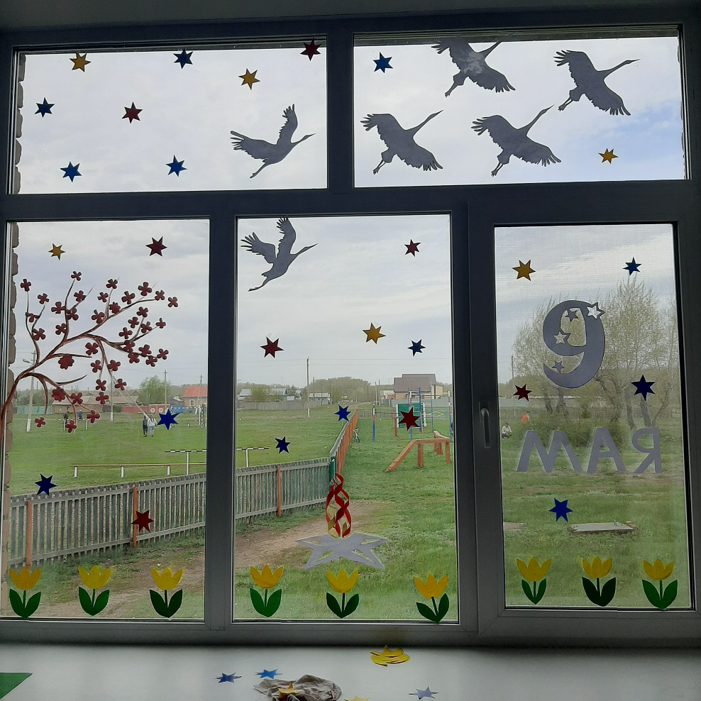
Предварительная подготовка к митингу посвященному Дню Победы
Протокол родительского собрания.
4.03.25. прошло родительское собрание.
Количество родителей: 24 человек.
Тема:
1. Патриотическое воспитание в семье и в школе.
2. Подготовка к выставке, посвященного Дню Победы.
По первому вопросу выступила: воспитатель Шарипова Д.Р .
Отчет о проделанной работе и рекомендации родителям по патриотическому воспитанию в семье .
По второму вопросу выступила представитель родительского комитета Байгильдина Г.Н.
Обсуждение работ по совместному творчеству посвященному Дню Победы.
Подготовка к митингу(музыкальное представление)
Решение родительского комитета:
Активировать взаимодействие родителей с детьми.
Оказывать поддержку в предстоящих выставках.

Slide 29
Справка -отчет о проделанной работе к годовщине 80-Летию Победы. Воспитатель: Шарипова Дания Равгатовна
1. В течении года проводили занятия с чтением художественной литературы на тему Великой Отечественной войны(«Две березы на холме» Татьяны Поликарповой, «Русский характер» Алексея Толстого., «Рассказы о ВОВ» Алексеева С.А.)
2. Велось индивидуальное исследование детей в каждой семье в поисках родственников - участников, тыловиков, погибших в ВОВ.
Работа по презентации «Семейной фотохроники» семьи Шариповых . Дополнена информацией от родителей и детей дошкольной группы.
3.Дети участвовали на митинге в СДК села Никитино с музыкальным номером.
4.Проведено воспитательное мероприятие « Страницы истории» посвященный участнику ВОВ Макаеву Зайнулле Ибятовичу.
5.Велась работа с ветеранами труда (Кашубина Мария, Сулейманова Сания, Хасанова Закия, Макаева Сажида, сбор информации о ВОВ в тылу.
6.Проводилось родительское собрание по патриотическому воспитанию в семье.

